Slide 1
Apache Kafka
A distributed streaming platform

Slide 2
kafka消息队列的优点
1.高吞吐量：解决百万级数据(<)传输问题
2.持续消息：O(1)常量时间存储
3.负载均衡：消息分区，集群分布式消费
4.持久性：可重复消费
5.同时支持离线数据处理和实时数据处理

Slide 3
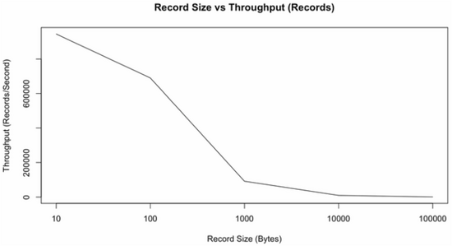
kafka性能图

Slide 4
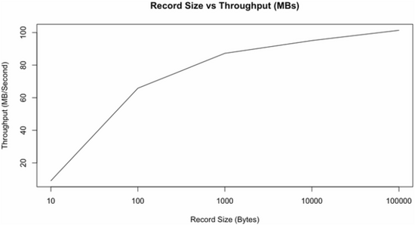
kafka性能图

Slide 5
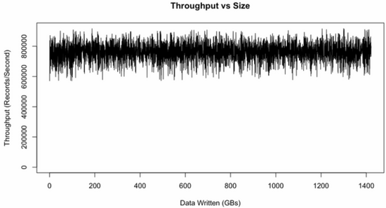
kafka性能图

Slide 6
kafka使用场景
1、Messaging
partitons/replication和容错,可以使kafka具有良好的扩展性和性能优势，但尚未提供幂等功能。
2、Websit activity tracking
可以将网页/用户操作等信息发送到kafka中.并实时监控,或者离线统计分析等
3、Log Aggregation
application可以将操作日志"批量""异步"的发送到kafka集群中, consumer端可以使hadoop等其他系统化的存储和分析系统.
Notes:
spring不依赖与容器，需要什么，加载什么；使用pojo开发，不带有侵略性api，不强制实现spring提供的api，很方便切换到其他框架；spring提供很多模块

Slide 7
其他消息队列模型及缺点
queuing模型
在一个队列尾部，多个消费实例顺序消费
缺点：消费端负载均衡，但是读完数据就不存在，无法持久化
publish-subcribe模型
一条记录广播给所有消费者，多个订阅者
缺点：服务进行消费端负载均衡
parallelism VS in-order 问题
kafka结合二者优点，并提供持久化能力和Paralleism/in-order方案
Notes:
spring不依赖与容器，需要什么，加载什么；使用pojo开发，不带有侵略性api，不强制实现spring提供的api，很方便切换到其他框架；spring提供很多模块

Slide 8
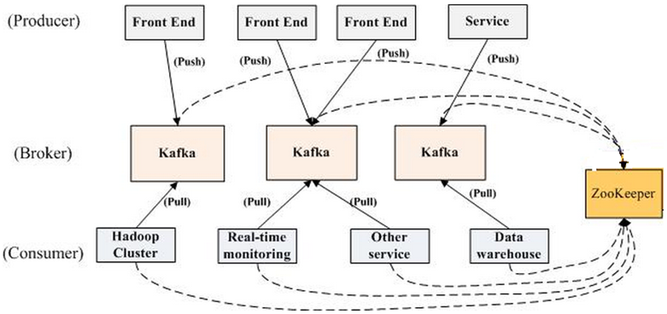

Slide 9
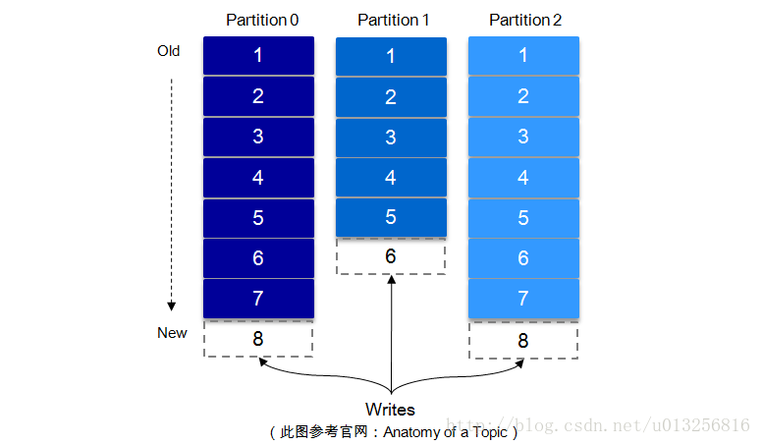
Partition（分区）
Notes:
实现水平扩展，如果一个topic对应一个文件，那这个文件所在的机器I/O将会成为这个topic的性能瓶颈，而partition解决了这个问题

Slide 10

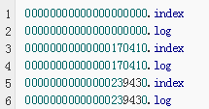
kafka broker：1
topic：topic_zzh_test
partition：4
命名规则：topic名称+有序序号
partition directories
segment files
partition最小单位：segment
组成部分：index + log
命名方式：上个segment的offset值
index：索引文件，元数据
log：消息数据

Slide 11
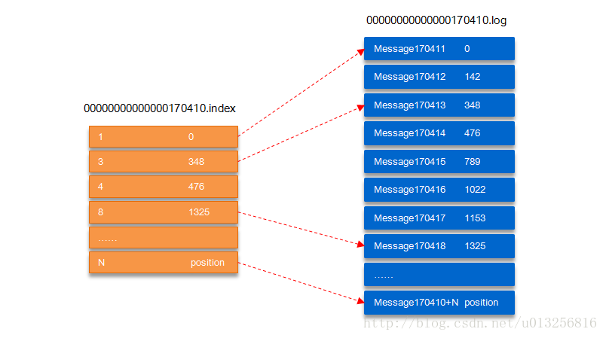

查找过程：二分查找法

Slide 12
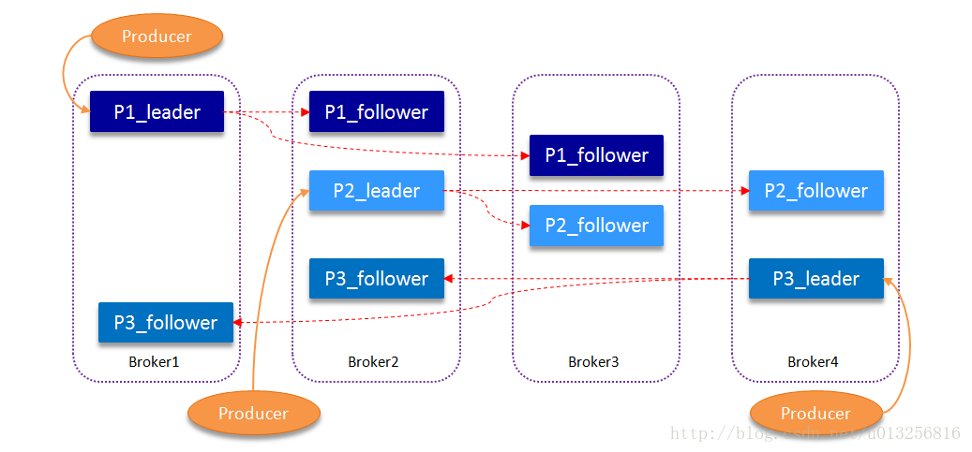
replicas机制

Slide 13

Kafka提供了数据复制算法保证，如果leader发生故障或挂掉，一个新leader被选举并被接受客户端的消息成功写入。
leader负责维护和跟踪ISR(In-Sync Replicas）消息提交之后才被成功复制到所有的同步副本。消息复制延迟受最慢的follower限制，重要的是快速检测慢副本，如果follower“落后”太多或者失效，leader将会把它从ISR中删除。

Slide 14
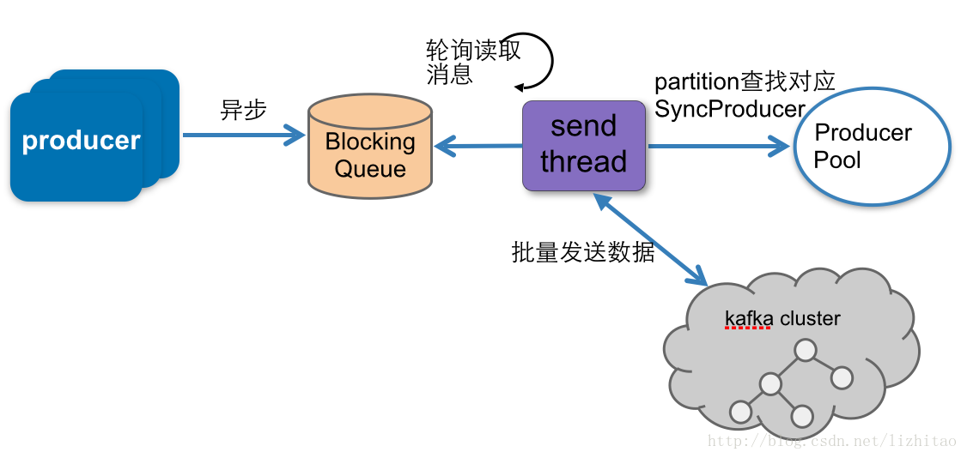
Producer发送逻辑

Slide 15
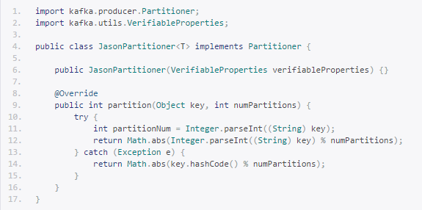
partKey实现负载均衡

Slide 16
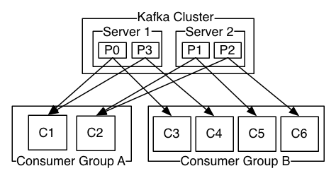
consumer group和rebalance
cannot be more consumer instances in a consumer group than partitions

Slide 17
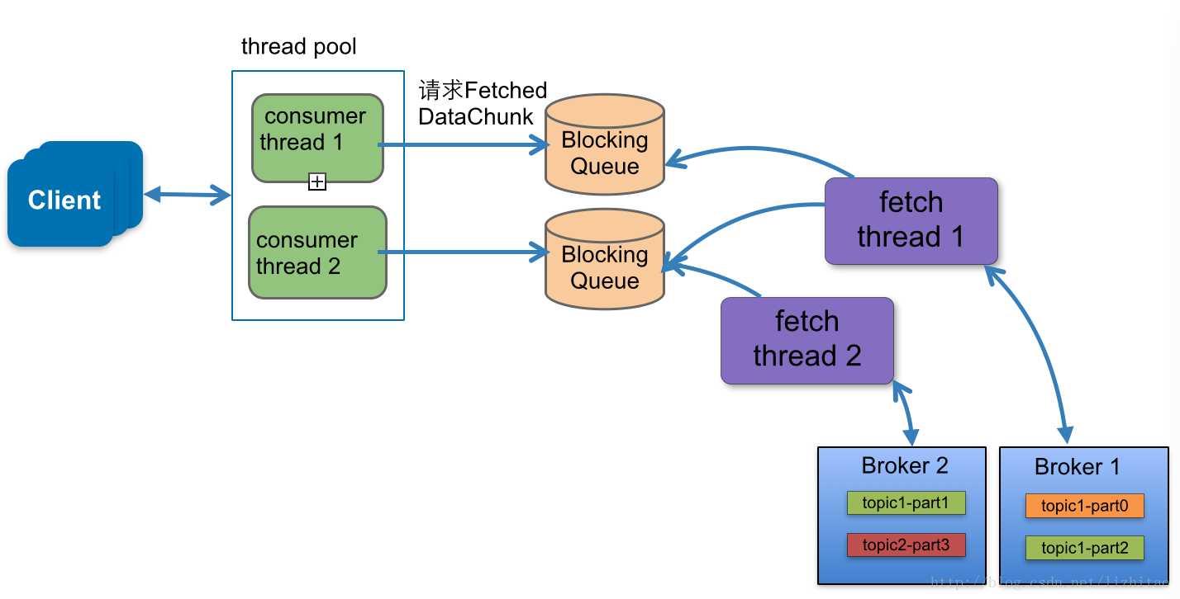
Consumer接受，单个partition内有序

Slide 18
kafka消息传输保障
at most once：可能丢失，不会重复
at least once：不会丢失，可能重复
exactly once：不会丢失，不会重复
producer端：
request.required.acks = -1：ISR中所有follower成功收到后，发送下一条
request.required.acks = 0：无需broker确认
request.required.acks = 1： ISR中leader成功收到后，发送下一条
consumer端：
读完消息，先commit，再消费 at most once
读完消息，先消费，再commit at least once

Slide 19
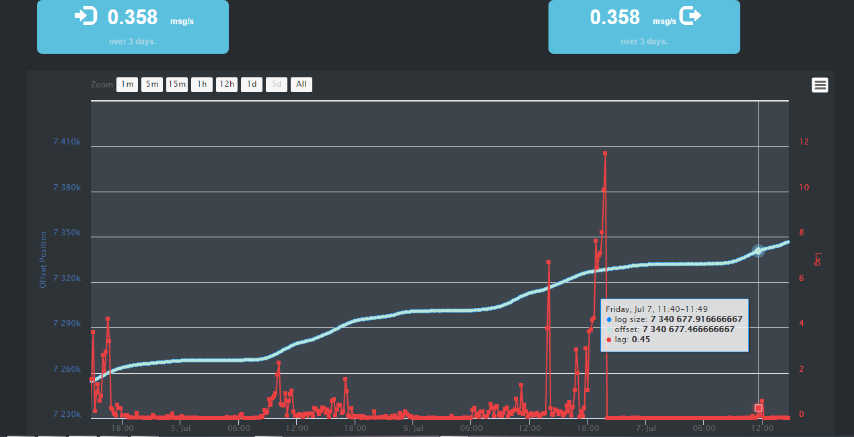
kafka监控

Slide 20
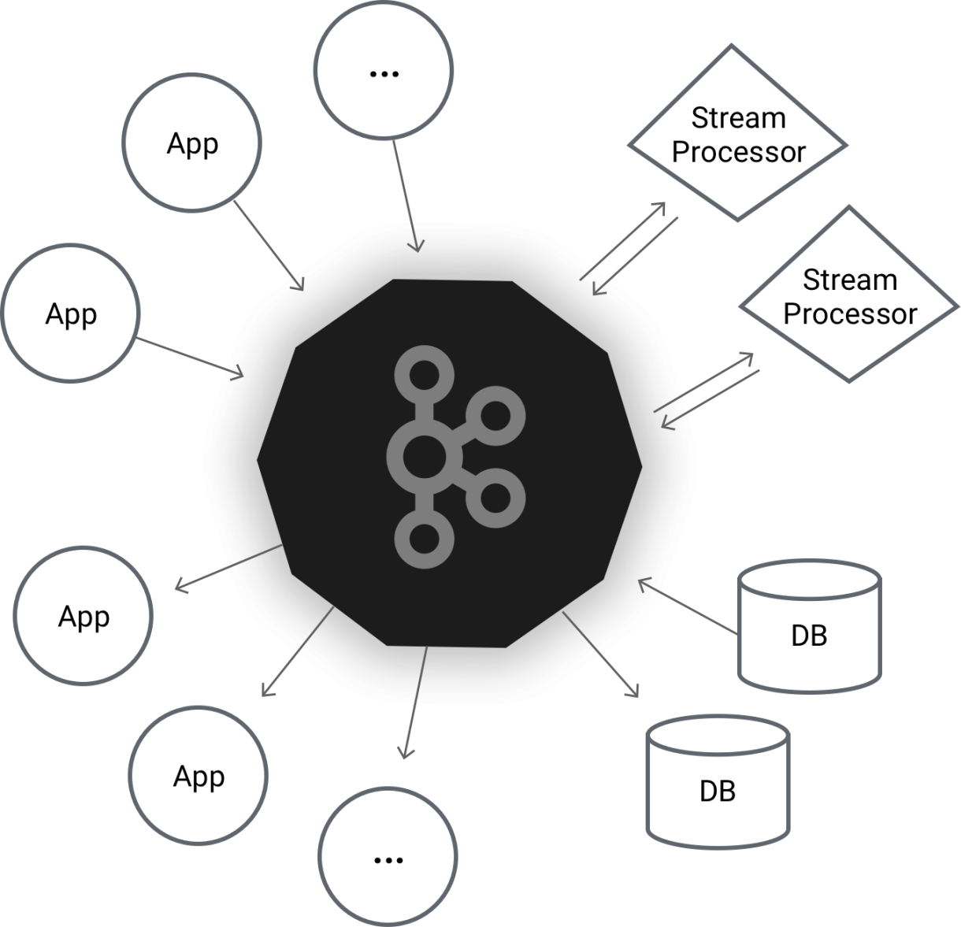
kafka其他牛*的功能
Kafka Connect
Kafka Streams
SASL

Slide 21
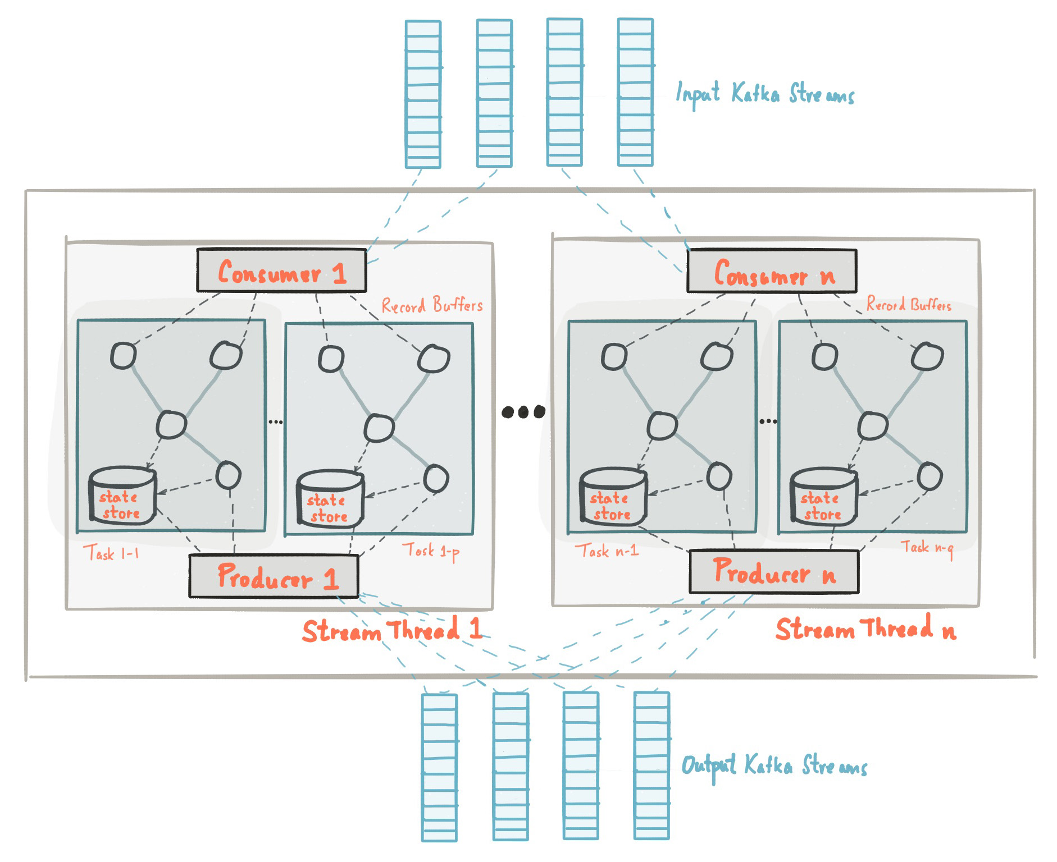


stream processor

